Slide 1
ХАНТЫ – МАНСИЙСКИЙ АВТОНОМНЫЙ
ОКРУГ - ЮГРА

Slide 3
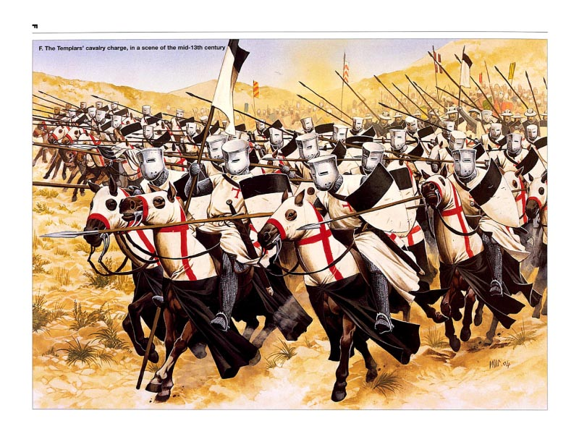

Slide 5
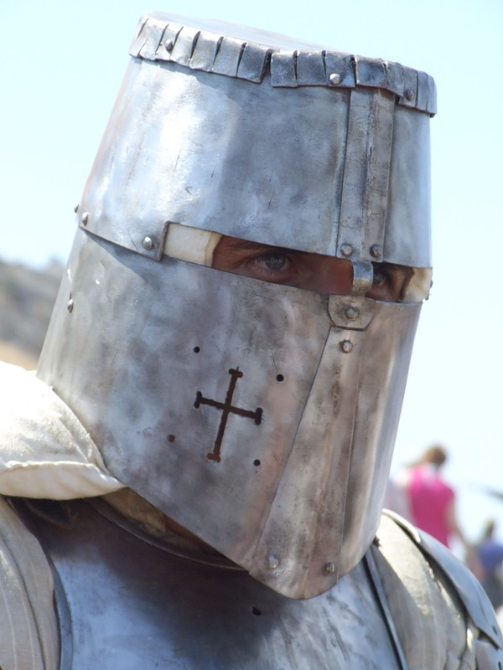

Slide 6
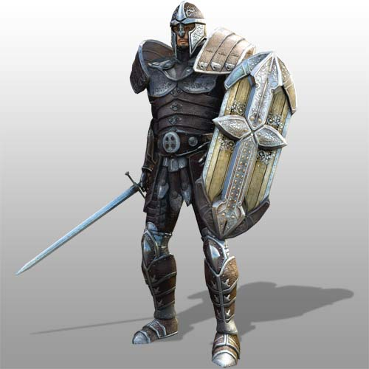

Slide 7
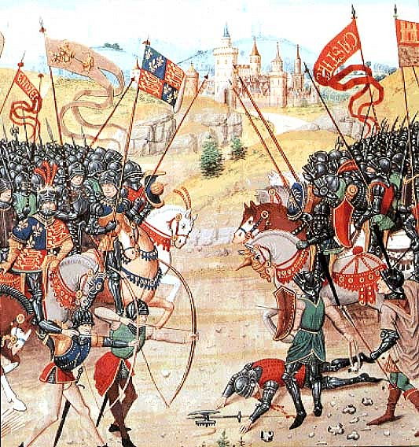

Slide 8
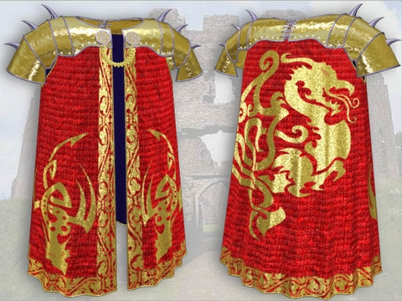

Slide 9
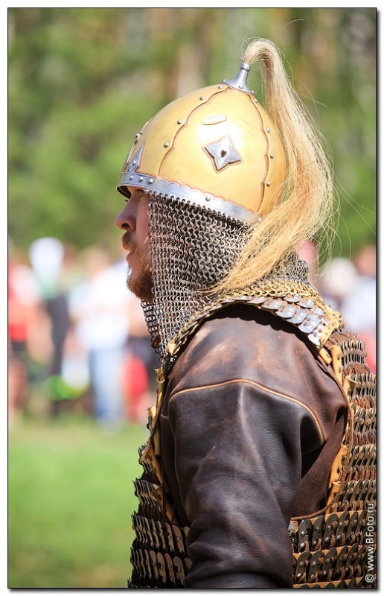

Slide 10
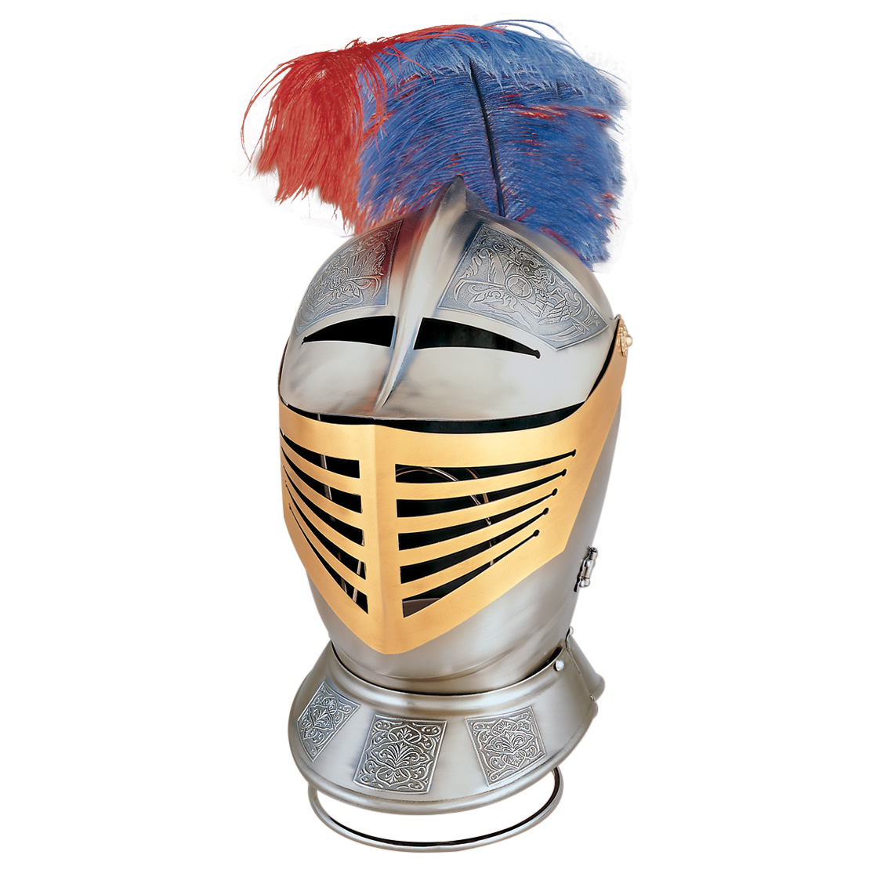

Slide 11
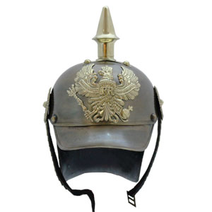

Slide 15
Спасибо за внимание!

